Slide 1

INTERMEDIATE PROGRAMMING LESSON
My Block-ul de Mișcare pentru o anumită distanță (move_cm)

Slide 2
Obiectivele lecției
Învățăm să facem un block personalizat ,,My Block’’.
Aflăm de ce este utilă crearea unui ,,My Block’’ care să ia măsurători făcute cu o riglă.
Creați un My Block ,,Move_CM’’.
Condiții prealabile:
Mișcare în linie dreaptă, vizualizarea porturilor, block-urile personalizate cu intrări și ieșiri, block-urile matematice, fire de date.

Slide 3
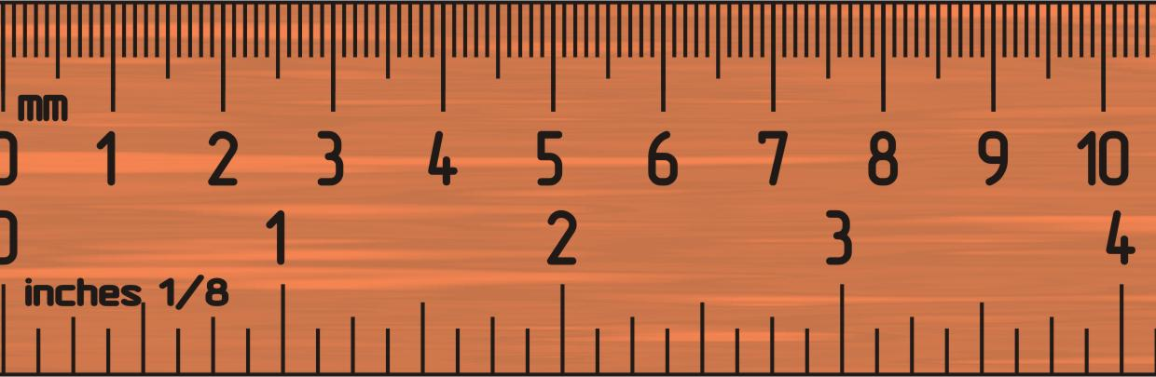
De ce o mișcare pe o anumită distanță cu My Block?
Block-urile de Mișcare predefinite nu acceptă input-uri (valori) în centimetri sau în inci.
Este mult mai ușor să se măsoare distanța cu o riglă decât să afli de câte grade sau rotații ai nevoie pentru ca robotul să parcurgă o anumită distanță.
Dacă mai târziu vă schimbați designul robotului pentru a avea roți mai mari sau mai mici, nu trebuie să măsurați din nou fiecare mișcare a robotului vostru.
În loc să modificați distanțele în fiecare program pe care l-ați scris, mergeți în noul My Block de deplasare și modificați doar valoarea cm parcurși la o rotație completă a motorului.

Slide 4
MOVE_CM ÎN TREI PAȘI SIMPLI
PASUL 1: Determinați câte grade ale motorului se mișcă robotul dvs. în 10 cm
PASUL 1A: Măsurarea roților
PASUL 1B: Programați robotul să se deplaseze 10cm
PASUL 2: Adăugați un bloc matematic (Math Block) pentru a converti centimetrii în grade
PASUL 3: Creați un My block ,,Move_CM’’ cu 2 parametri de intrare (putere și grade)

Slide 5
Pasul 1A: Câte grade se deplasează robotul în 1 CM?
Metoda 1 :
Căutați dimensiunea roții în mm imprimată pe anvelopa dvs. și împărțiți-o la 10 pentru a o converti în cm (deoarece 1cm=10mm).
Înmulțiți răspunsul de la pasul 1 cu π (3,1415...) pentru a calcula circumferința
Împărțiți 360 de grade la valoarea de la pasul 2. Acest lucru calculează gradele în 1 cm, deoarece parcurgeți o circumferință într-o rotație, iar o rotație este de 360 de grade.
Exemplu de calcul cu ajutorul setului de roți standard EV3 Edu 45544:
Roțile EV3 EDU (45544) au un diametru de 56 mm = 5,6 cm.
5,6cm × π = 17,6cm pe rotație
360 grade ÷ 17.6cm = 20.5 grade motor pe cm
Tabel util cu roțile LEGO obișnuite și diametrele lor.
http://wheels.sariel.pl/

Slide 6
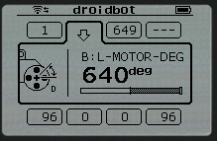
Pasul 1A: Metodă alternativă
Metoda alternativă: Folosiți Port View pentru a găsi valoarea gradelor motorului. Utilizați această metodă dacă nu găsiți valoarea diametrului imprimată pe roată.
Puneți rigla lângă roata/robotul dvs. la 0 centimetri (orice parte a robotului pe care o folosiți pentru a vă alinia cu 0, ar trebui să o folosiți pentru a măsura distanța la pasul 2).
Împingeți robotul înainte, un număr de centimetri, asigurându-vă că robotul nu alunecă.
Priviți pe ecranul brick-ului, pe ecran se află numărul de grade înregistrate de senzorul de pe motor și împărțiți-o la numărul de centimetri parcurși de robot.
Rezultatul operațiunii matematice de mai sus va reprezenta numărul de grade înregistrate de motor, atunci când robotul parcuge o distanță de 1 cm.

Slide 7
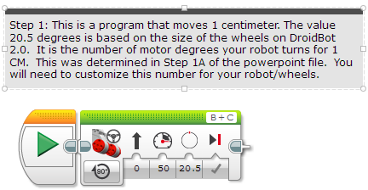
Pasul 1B: Programarea mișcării de 1CM
Pasul 1: Acesta este un program care face ca robotul să înainteze 1 cm. Valoarea de 20.5 grade este bazată pe mărimea roții de pe DroidBot 2.0. Acesta este numărul de grade de motor învârtite de motor pentru 1CM. Acesta a fost determinat la pasul 1A din fișierul powerpoint. Va trebui să modificați acest număr pentru robotul / roțile voastre
Folosiți valoarea gradelor motorului (Motor Degrees) pe care ați obținut-o pentru robotul dvs. în slide-urile 5 sau 6.

Slide 8
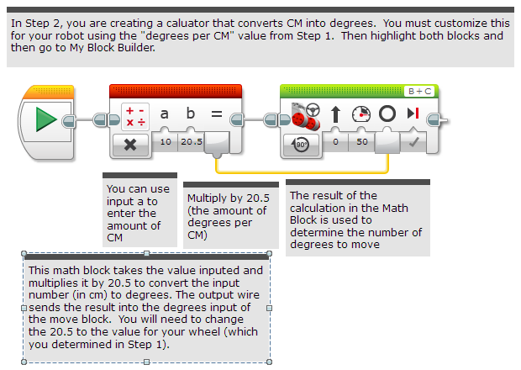
Pasul 2: Conversia gradelor în CM
Creați Calculatorul care transformă gradele în centimetri
Puteți folosi intrarea “a” pentru a introduce numărul de CM
Înmulțiți cu 20.5 (numărul de grade per CM)
Rezultatul calculului din blocul matematic (Math Block) este folosit pentru a determina numărul de grade cu care să se miște
Acest bloc matematic ia valoarea introdusă în CM și o înmulțește cu 20.5 pentru a converti numărul în grade. Firul de ieșire trimite rezultatul în intrarea de grade a blocului de mișcare. Va trebui să schimbați valoarea de 20.5 cu valoarea potrivită roții tale (determinată la pasul 1)

Slide 9
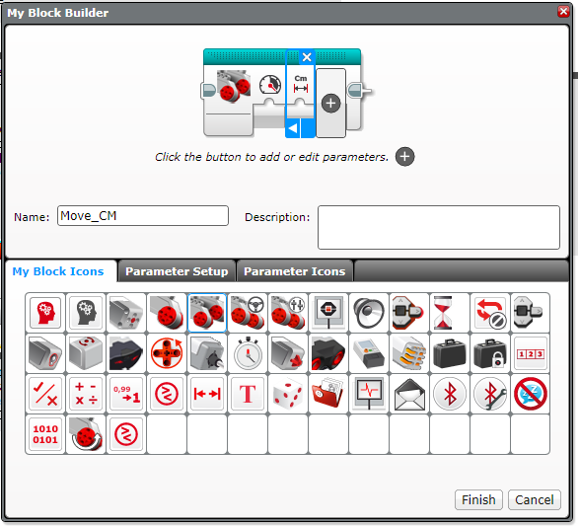
Pasul 3A: Configurați My Block-ul
A. Evidențiați cele două block-uri din pasul 2 și mergeți la My Block Builder
B. Adăugați două intrări: Putere și Centimetri și finalizați procesul de configurare.
Dacă aveți nevoie de ajutor în My Block Builder, consultați Lecția My Block with Inputs and Outputs (Blocul meu cu intrări și ieșiri) din lecțiile intermediare
A
B

Slide 10
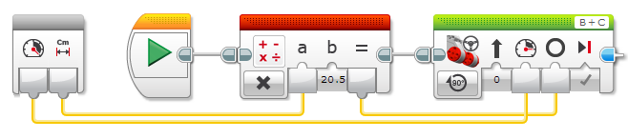
Pasul 3B: Conectați My Block-ul
C. Conectați intrările în blocul gri. Intrarea centimetrilor se conectează la blocul matematic. Alimentarea se conectează la intrarea de alimentare a blocului de direcție de mișcare. Rezultatul Blocului matematic este cablat în intrarea de grade din Blocul de mișcare a direcției (Move Steering).

Slide 11
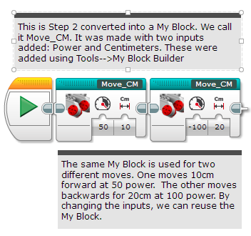
Etapa 3C: Move_CM Completat
Acesta este pasul 2 transformat într-un My Block. Îl numim Move_CM. A fost creat cu două intrări: Putere și Centimetri. Aceștia au fost adăugați folosind Tools → My Block Builder
Același My Block este folosit cu două intrări diferite. Unul mută 10 cm înainte cu puterea 50. Celălalt mută înapoi 20 de cm cu puterea -100. Schimbând intrările putem reutiliza My Block-urile

Slide 12
Discuție
De ce este util un block ,,Move_CM’’?
Puteți măsura distanțele în centimetri și introduceți acest număr în block în loc să programați în grade sau rotații.
Schimbarea intrărilor într-o instanță a Move_CM va avea un impact asupra unei alte instanțe a acesteia?
Nu. Tocmai de aceea este utilă opțiunea My Block. Puteți utiliza același block de mai multe ori, folosind de fiecare dată un număr diferit pentru putere și centimetri (sau orice alt parametru pe care îl stabiliți).
Puteți modifica un My Block după ce a fost realizat?
Puteți modifica oricare dintre conținuturi, dar nu și block-urile gri (parametrii de intrare și de ieșire). Dacă trebuie să modificați parametrii, trebuie să refaceți My Block-ul.

Slide 13
CREDITE
Această lecție de Mindstorms a fost realizată de Sanjay Seshan și Arvind Seshan.
Mai multe lecții sunt disponibile pe ev3lessons.com
Această lecție a fost tradusă în limba română de echipa de robotică FTC – ROSOPHIA #21455 RO20
Această lucrare este licențiată sub Creative Commons Attribution-NonCommercial-ShareAlike 4.0 International License.

